Slide 1
Desempenho recente da economia catarinense
Alcides Goularti Filho
UNESC/PPGDS

Slide 2
Dinâmica regional catarinense
Especialização regional
Articulação e integração econômica (comercial e produtiva)
Diversificação produtiva

Slide 3
Desenvolvimento regional
Formação socioespacial de cada região
Grau de enraizamento das unidades econômicas e das organizações e movimentos sociais presentes na região
Encadeamento acionado por estas unidades, organizações e movimentos
Hierarquia econômica e a capacidade de comando exercida pelos agentes locais
Diferenciação social entre classes, instituições e unidades produtivas
Especificidades que diferenciam a região

Slide 4
Trajetória de crescimento do PIB (em %)
Décadas | Santa Catarina | Brasil | Diferença
1970 | 11,5 | 8,6 | 2,9
1980 | 5,2 | 3,0 | 2,2
1990 | 2,7 | 1,6 | 1,1
2000 | 3,3 | 3,3 | 0,0
Fonte: IBGE

Slide 5
Trajetória recente
Anos de 1980: contramão da recessão
Anos de 1990: avanços e recuos
Anos de 2000: contramão do crescimento?

Slide 6
Crescimento da indústria de Santa Catarina e Brasil (em %)
Ano | SC | Brasil
2001 | 3,75 | 1,57
2002 | -8,21 | 2,73
2003 | -5,53 | 0,04
2004 | 11,40 | 8,30
2005 | 0,04 | 3,09
2006 | 0,23 | 2,82
2007 | 5,42 | 6,01
2008 | -0,64 | 3,10
2009 | -7,75 | -7,38
2010 | 6,45 | 10,45
2011 | -5,10 | 0,30
2012 | -2,70 | -2,70
2013 | 1,50 | 1,20
Média | -0,09 | 2,27
Anos 1980 | 3,41 | 2,85
Anos 1990 | 1,83 | 0,81
Fonte: IBGE

Slide 7
Taxa média de crescimento dos setores industriais selecionados 2000-2010 (em %)
Indústria | BR | SC
Alimentos | 1,52 | 1,80
Têxtil | 0,55 | 0,61
Vestuário | -0,76 | -2,18
Madeira | -0,54 | -3,35
Papel e celulose | 3,27 | 2,34
Borracha e plástico | 1,49 | 0,74
Minerais não metálicos | 2,11 | 0,32
Automotores | 8,51 | -1,63
Complexo metal-mecânico | 5,28 | 5,50
Fonte: SIDRA/IBGE

Slide 8
Taxa média de crescimento do emprego em Santa Catarina e Brasil (em %)
Período | Santa Catarina | Brasil
1985-1989 | 5,28 | 4,58
1990-2000 | 3,35 | 0,67
2001-2006 | 5,74 | 5,08
2007-2012 | 4,69 | 5,14
Fonte: MTE/RAIS

Slide 9
Taxa de crescimento do emprego em Santa Catarina e Brasil 2001-2012 (em %)

Slide 10
Balança comercial de Santa Catarina 2000-2013 (US$ 1.000 FOB)
Ano | Exportações | Importações | Saldo
2000 | 2.712.493 | 957.170 | 1.755.323
2001 | 3.031.172 | 860.394 | 2.170.778
2002 | 3.160.456 | 931.395 | 2.229.061
2003 | 3.701.854 | 993.810 | 2.708.044
2004 | 4.862.608 | 1.508.950 | 3.353.658
2005 | 5.594.239 | 2.188.540 | 3.405.699
2006 | 5.982.112 | 3.468.768 | 2.513.344
2007 | 7.381.839 | 5.000.221 | 2.381.618
2008 | 8.331.092 | 7.940.724 | 390.368
2009 | 6.427.661 | 7.288.151 | -860.490
2010 | 7.582.027 | 11.974.291 | -4.392.264
2011 | 9.051.045 | 14.840.975 | -5.789.930
2012 | 8.920.674 | 14.551.953 | -5.631.279
2013 | 8.688.839 | 14.778.889 | -6.090.050
Fonte: MDIC

Slide 11
Taxa média de crescimento por setores industriais selecionados 2000-2010 (em %)
Setor | Produção | Exportação
Alimentos | 1,80 | 18,54
Mecânica | 4,57 | 11,84
Elétrico e Comunicação | 7,20 | 18,53
Madeira | -3,35 | 5,11
Metalurgia | 4,74 | 19,67
Papel e Celulose | 2,34 | 6,53
Têxtil e Vestuário | -0,78 | -3,38
Material de Transporte | -1,63 | 9,08
Minerais não metálicos | 0,32 | 14,20
Plástico e Borracha | 0,74 | 14,91
Fonte: IBGE e ALICEWEB

Slide 12
Evolução dos desembolsos 2000-2013
Ano | BNDES R$ bilhões | BADESC R$ mil
2000 | 23,4 | 104.782
2001 | 25,6 | 184.211
2002 | 38,1 | 261.061
2003 | 35,1 | 176.435
2004 | 40,0 | 139.233
2005 | 47,1 | 60.781
2006 | 52,3 | 57.781
2007 | 64,9 | 85.688
2008 | 92,2 | 138.342
2009 | 137,4 | 122.258
2010 | 168,4 | 116.258
2011 | 138,8 | 174.034
2012 | 155,9 | 407.680
2013 | 190,4 | 378.300
Fonte: BNDES; BADESC

Slide 13
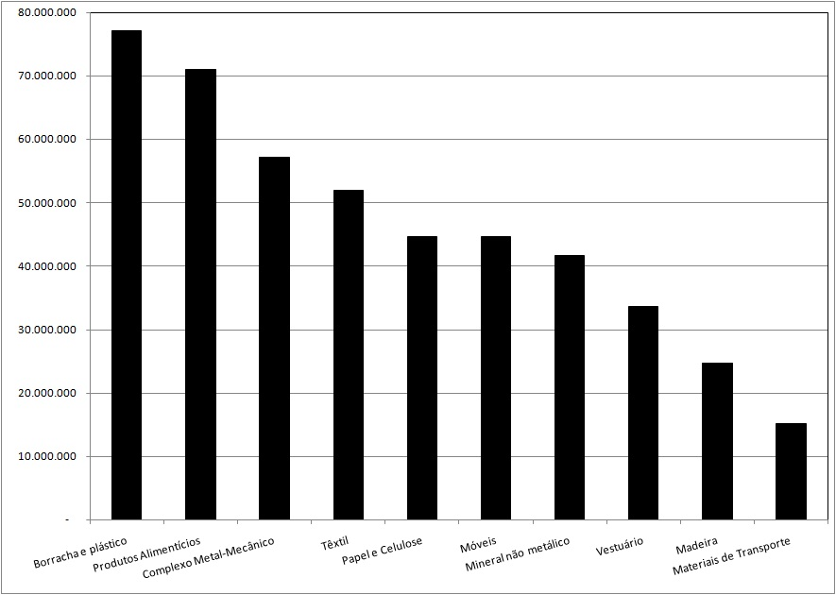
Desembolso acumulado do BADESC por setores industriais selecionados 2000-2010 (em R$)
Fonte: BADESC

Slide 14
Evolução da safra agrícola (mil t)
Safra | SC | Variação (%) | Brasil | Variação (%) | Participação (%)
2000/01 | 5.623,50 | 15,34 | 100.266,90 | 20,76 | 5,61
2001/02 | 4.860,00 | -13,58 | 96.799,00 | -3,46 | 5,02
2002/03 | 6.415,30 | 32,00 | 123.168,00 | 27,24 | 5,21
2003/04 | 5.358,60 | -16,47 | 119.114,20 | -3,29 | 4,50
2004/05 | 4.864,60 | -9,22 | 114.695,00 | -3,71 | 4,24
2005/06 | 5.431,90 | 11,66 | 122.530,80 | 6,83 | 4,43
2006/07 | 6.440,80 | 18,57 | 131.750,60 | 7,52 | 4,89
2007/08 | 6.457,80 | 0,26 | 144.137,30 | 9,40 | 4,48
2008/09 | 5.790,40 | -10,33 | 135.134,50 | -6,25 | 4,28
2009/10 | 6.659,70 | 15,01 | 149.254,90 | 10,45 | 4,46
2010/11 | 6.470,90 | -2,83 | 162.803,0 | 9,08 | 3,97
2011/12 | 5.477,60 | -15,35 | 166.172,1 | 2,07 | 3,29
2012/13 | 6.332,00 | 15,60 | 188.658,1 | 13,53 | 3,35
Média |  | 3,13 |  | 6,94 | 4,44
Anos 1980 |  |  |  |  | 6,61
Anos 1990 |  |  |  |  | 6,23
Fonte: MAPA/CONAB

Slide 15
Renúncia fiscal em Santa Catarina (2002-2014)
LDO/2002-2014 | Renúncia de Receita Tributária (R$ milhões) | Arrecadação Tributária (R$ milhões) | Participação (em %)
LDO/2002 | 565 | 3.852 | 14,7
LDO/2001 | 613 | 4.656 | 13,2
LDO/2004 | 718 | 5.818 | 12,3
LDO/2005 | 805 | 6.582 | 12,2
LDO/2006 | 1.001 | 7.061 | 14,2
LDO/2007 | 2.096 | 8.068 | 26,0
LDO/2008 | 2.308 | 9.201 | 25,1
LDO/2009 | 2.827 | 9.885 | 28,6
LDO/2010 | 3.006 | 11.950 | 25,2
LDO/2011 | 4.272 | 13.722 | 31,1
LDO/2012 | 4.873 | 15.017 | 32,4
LDO/2013 | 4.666 | 15.729 | 29,7
LDO/2014 | 5.015 | 17.952 | 27,9
Fonte: LDO, vários anos

Slide 16
REFLEXÃO FINAL
Retomada do planejamento estadual
Finanças públicas ampliando projetos junto ao BNDES
Participar ativamente na elaboração do PAC III para concluir e começar novos projetos de infraestrutura social básica
Melhorar a relação política com o executivo federal
Retomar a centralização das tomadas de decisões sobre investimentos de interesse estadual (Federalismo e descentralização)

